Slide 1
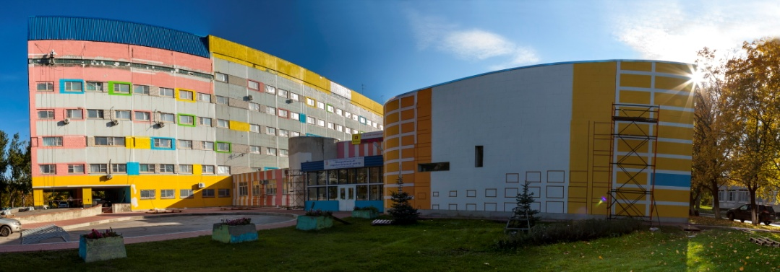
д.м.н. В.Я. Вартанов
ХРОНИКА
ОДНОГО ОТДЕЛЕНИЯ
ТОЛЬЯТТИ
2015

Slide 2
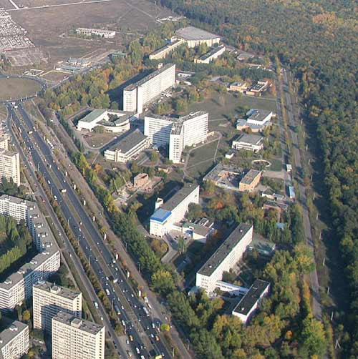
ГБУЗ Самарской области «Тольяттинская Клиническая больница № 5»
ГБУЗ Самарской области «Тольяттинская городская клиническая больница № 5» – одно из самых крупных региональных медицинских учреждений РФ.
Сегодня это городская клиническая больница на 2885 коек, в которой функционирует 75 специализированных отделений, где ежегодно получают квалифицированную врачебную помощь более 70 тысяч человек.

Slide 3
Межрайонный перинатальный
центр (работает с 2008 года)
Амбулаторный блок
Неонатальный блок
Отделение патологии
новорожденных
на 40 коек
Отделение выхаживания недоношенных
на 30 коек
Педиатрический дневной стационар на 15 коек
Отделение новорожденных на 130 коек
Акушерский блок
(215 акушерских коек, в т.ч 20 - дневного стационара, 5 диагностических коек
18 коек ОРН,
9 коек ИТАР)
Консультативно-диагностическое отделение
на 15 000 посещений в год
Лаборатория ЭКО
Медико-генетическая лаборатория
ВСЕГО 13 ОТДЕЛЕНИЙ
Notes:
Перинатальный центр – это лечебно-профилактическое учреждение, оказывающее все виды квалифицированной, высокотехнологичной и дорогостоящей амбулаторной и стационарной помощи в области родовспоможения и перинатологии. В своем составе имеет 13 отделений.

Slide 4

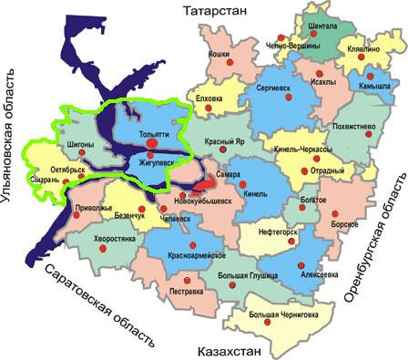






Территориальная ответственность
МПЦ ГБУЗ СО «ТГКБ №5»
г. Тольятти
г. Сызрань
г
г. Октябрьск
г. г. Жигулевск
Сызранский р-н
Ставропольский р-н
Шигонский р-н
Самарская область населения 3,2 млн.
Зона ответственности МПЦ – 1,3 млн.

Slide 5

ИЗ ЖИЗНИ ОТДЕЛЕНИЯ: НЕМНОГО ДЕМОГРАФИИ
Женщины фертильного возраста | Действующие пенсионеры (по возрасту) | В ближайшие 5 лет выйдут на пенсию по возрасту | Молодые специалисты
4 | 3 | 3 | 2

Slide 6
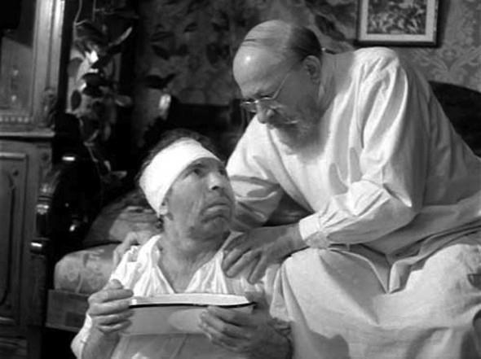
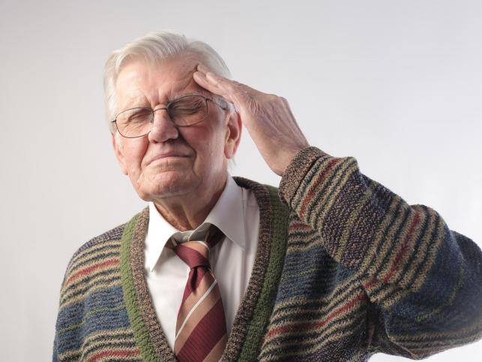

АКТУАЛЬНЫЕ ПРОБЛЕМЫ
МАРАЗМ.
СКЛЕРОЗ.
ПРОФЕССИОНАЛЬ-НОЕ ВЫГОРАНИЕ.
НИЗКАЯ МОТИВАЦИЯ.

Slide 7
Динамика общего количества родов по данным МПЦ 1974 – 2014 г.г.
7090
Notes:
Все усилия нашего государства в последние годы, направленные на улучшение демографической ситуации в стране, оказалась эффективны.

Slide 8
ПРЕЖДЕВРЕМЕННЫЕ РОДЫ
Notes:
Каждые четвертые роды проходят у женщин с прикрепленных территорий.

Slide 9
Показатель перинатальной смертности
2011г. – 2014г.
Структура перинатальной смертности (абс.ч.)
Notes:
Почти 80% в структуре ПС составляют мертворожденные

Slide 11
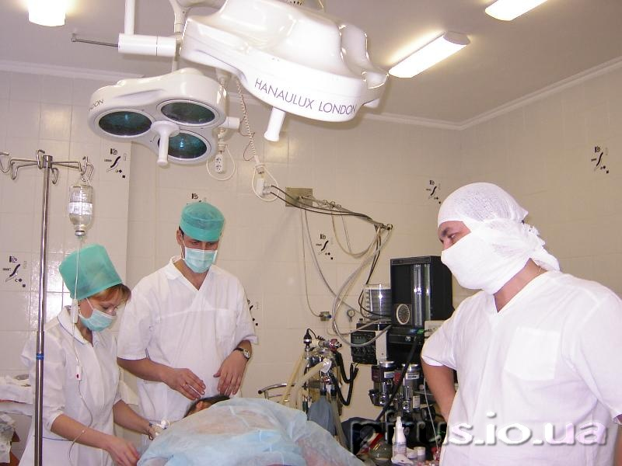
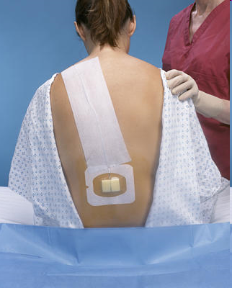
Методы анестезиологического пособия:
-общая анестезия;
-внутривенная анестезия;
-спинальная анестезия;
-эпидуральная анестезия;
-спинально-эпидуральная анестезия.

Slide 12
Распределение видов анестезиологического пособия при КС в динамике
 | Плановая анестезия |  |  | Экстренная анестезия |  |  | % центральных НАБ
 | ОА | СЭА | СА | ОА | СЭА | СА
2012 г. | 469 | 105 | 318 | 407 | 21 | 501 | 52,1
2013 г. | 411 | 32 | 711 | 343 | 3 | 612 | 64,3
2014 г. | 364 | 25 | 908 | 297 | 29 | 562 | 69,7

Slide 13

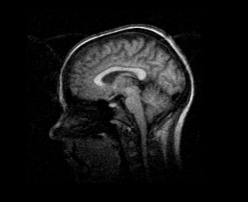
Больная С.: II беременность 39-40 недель, головное предлежание, «незрелая» шейка матки. Рубец на матке после кесарева сечения под ЭА. Крупный плод. Врожденная аномалия глаз (нистагм, горизонтальная дальнозоркость, астигматизм).
06.03.09 под СА произведено кесарево сечение. К концу I суток головная боль, резистентная к консервативной терапии, менингизм.
После верификации диагноза (МРТ на 4-е сутки), стало понятно, почему при обезболивании кесарева сечения в 2005 г. не развилось клиника обострения синдрома АК (операция выполнялась не под спинальной, а под эпидуральной анестезией). Продолжена консервативная терапия САК, через 3 месяца оперативное лечение в НИИ нейрохирургии им. Н.Н. Бурденко.
МРТ больной С. Синдром Арнольда-Киари I ст. Опущение миндалин мозжечка ниже линии Чемберлена. МРТ-признаки наружной гидроцефалии.
Расширение большой цистерны мозга, цистерны намета мозжечка.

Slide 14

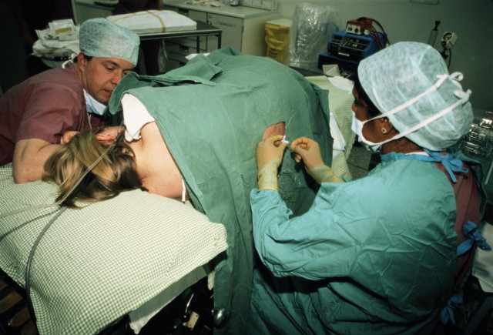
ЭПИДУРАЛЬНАЯ АНАЛЬГЕЗИЯ
В РОДАХ В МПЦ ТГКБ № 5
Эпидуральная анальгезия в родах составляет около 30% от всех самостоятельных
родов.
При преждевременных родах порядка 98%.

Slide 15
2012 2013 2014

Slide 16
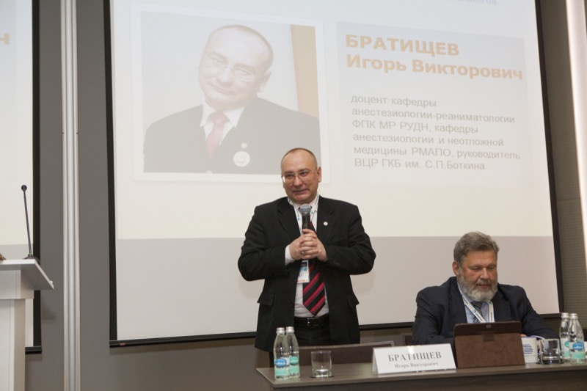
М О Н И Т О Р И Н Г
В соответствии с требованиями ФОМС РФ необходимо соблюдение базовых стандартов мониторинга у родильниц и рожениц в процессе проведения различных анестезиолого - реанимационных пособий. Более половины всех критических инцидентов можно было бы избежать при соблюдении необходимых объемов мониторинга.
Заимствовано у профессора И.В. Братищева

Slide 17
Осложнения анестезии
 | 2012 | 2013 | 2014
Аллергические и анафилактические реакции | 3 | 2 | 3
Нестабильная гемодинамика | 5 | 6 | 4
Ларинго- и бронхоспазм | 2 | 2 | 3
Продленное апноэ | 1 | 1 | -
Анафилактический шок | - | 1 | -
Бронхоспазм | 1 | - | -
Поспункционная головная боль | 16 | 18 | 21
Аспирация | 2 | 2 | 1
Рвота при нейроаксиальных блокадах | 5 | 6 | 7
Неэффективная анестезия | 6 | 3 | 3

Slide 18
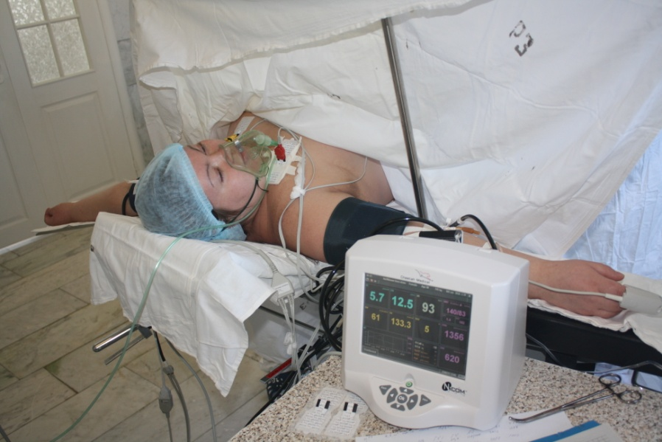
Некоторые показатели ЦГ у больной Е.

Slide 19
Структура родов с кровотечениями по данным акушерского стационара МПЦ ТГКБ № 5

Slide 20
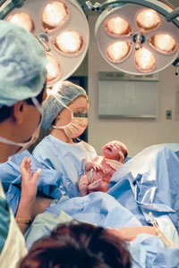
Кровотечение!
Состав бригады:
  Врач акушер-гинеколог
  Акушерка
  Врач –неонатолог
  Медсестра новорожденных
  Врач анестезиолог-реаниматолог
  Медсестра-анестезист
  Младшая медицинская сестра
  + Ответственный врач акушер – гинеколог
  (не ниже 1-й категории)
  + Врач – трансфузиолог (акушер, неонатолог, реаниматолог и т.д…)
  + Вторая акушерка
  + Операционная медицинская сестра

Slide 21
Карбетоцин во время КС
20, 40, 60, 80, или 100 мкг
Эффективность профилактики кровотечения одинакова;
Дополнительно потребовалась утеротоническая терапия в 13% случаев;
Частота побочных эффектов (гипотония) одинакова и составила 42,5%;
Anandakrishnan S, Balki M, Farine D, Seaward G, Carvalho JC. Can J Anaesth. 2013 Nov;60(11):1054-1060. Epub 2013 Sep 25. Carbetocin at elective Cesarean delivery: a randomized controlled trial to determine the effective dose, part 2.

Slide 22
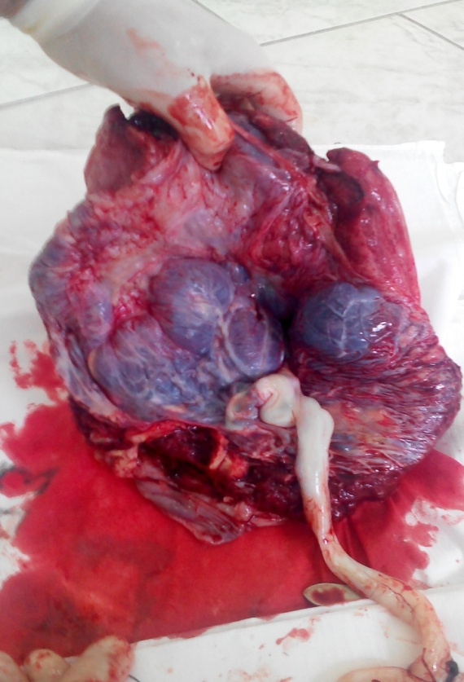
Массивное кровотечение!!!
Состав бригады:
  Врач акушер-гинеколог
  Акушерка
  Врач –неонатолог
  Медсестра новорожденных
  Врач анестезиолог-реаниматолог
  Медсестра-анестезист
  Младшая медицинская сестра
  + Ответственный врач акушер – гинеколог (не ниже 1-й категории)
  + Второй врач анестезиолог-реаниматолог в ночное время
  + Врач – трансфузиолог (акушер, неонатолог, реаниматолог и т.д…)
  + Вторая акушерка
  + Вторая медсестра – анестезист
  + Операционная медицинская сестра
  + заместитель главного врача по акушерству и гинекологии
  + заведующий родовым отделением
  + заведующий ИТАР
  + врач – сосудистый хирург
Итого:
16 специалистов
и более

Slide 23
Какой раствор?
Сколько?

Slide 24
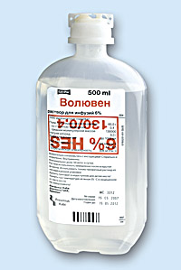
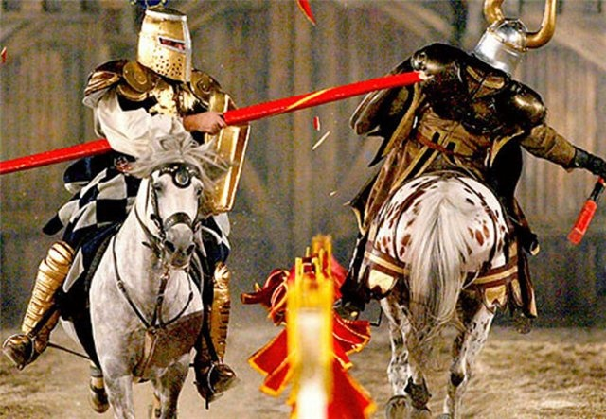
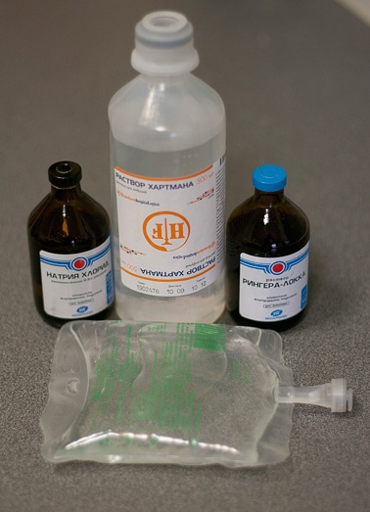
Извечный спор – коллоиды и/или кристаллоиды?

Slide 25
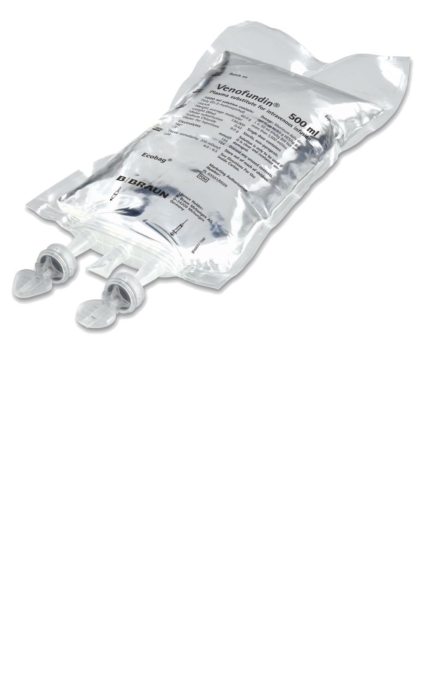
Венофундин
Фармакологические свойства
Средний молекулярный вес:
Молярное замещение:
C2:C6:
Крахмал: Картофельный
HES-concentration: 6 % (60 g/l)
Осмолярность: 309 mOsm/l
Кристаллоид: 0.9 % натрия хлорид
120000 – 140000 Da
0.42
6:1
Notes:
Summary of pharmaceutical characteristics
Seems like a common HES 130, but:
Different chemical profile (MS and C2:C6)
Different source of raw material

Slide 26



Желатины
Преимущества:
Минимальное влияние на систему гемостаза
Нет ограничения дозы введения
Препараты последнего поколения (Гелоплазма-баланс) редко дают анафилактоидные реакции III-IV ст.
Недостатки:
Волемический эффект ~ 70%
Не улучшает микроциркуляцию тканей
Вызывает агрегацию тромбоцитов по данным тромбоэластографии
Содержит Са++
Анафилактоидные реакции (+ 0.34%)
Риск инфицирования трансмиссивной спонгиоформной энцефалопатией («бешенство коров») 1: 100 000

Slide 27
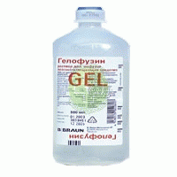
АНАФИЛАКТИЧЕСКИЙ ШОК У БОЛЬНОЙ К.
В родах эпидуральная анальгезия наропином. В связи с клинически узким тазом решено завершить роды кесаревым сечением под эпидуральной анестезией. В анамнезе пищевые аллергии с отеком Квинке.
При проведении преинфузии гелофузином (перелито 50 мл) развился анафилактический шок с падением АД до 65/35 мм рт. ст., частичным бронхоспазмом. После введения кортикостероидов (метипред 500 мг, инфузии адреналина 1 мг, бронхолитиков) анафилактический шок купирован.
Решено провести операцию под общей анестезией. Через 30 мин после купирования анафилактического шока на фоне стабильной гемодинамики проведена индукция в наркоз кетамином, интубация трахеи, после чего развился частичный бронхоспазм, купированный стероидами, ингаляцией севорана, инфузией гинепрала).
В дальнейшем течение анестезиологического пособия без особенностей. После суточного наблюдения в отделении в удовлетворительном состоянии переведена в послеродовое отделение.

Slide 28
АЛЬБУМИН: PRO ET CONTRA
ЗА:
Поддержание КОД.
Обеспечение про- и антикоагулянтной активности.
Антиоксидантная функция, что особенно важно при сепсисе, массивной кровопотере.
Транспортная функция (Переносит лекарства, гормоны, минералы, нутриенты (жиры, аминокислоты) и др.).
Гемодинамическая. 1 грамм альбумина удерживает 19 мл воды. Поддерживает артериальное давление.
Детоксикационная. Связывает и переносит к органам выделения билирубин, желчные кислоты, свободные радикалы и различные токсины.
Буферная. Участвует в поддержании кислотно- щелочного равновесия (КЩР).
Возможные осложнения:
Отек легких.
Нарушение газообмена в легких.
Нарушение функции внутренних органов у септических больных.
Теоретическая возможность заражение вирусным гепатитом.
Анафилактоидные реакции.
Стоимость альбумина в 3 раза больше, чем ГЭК.

Slide 29
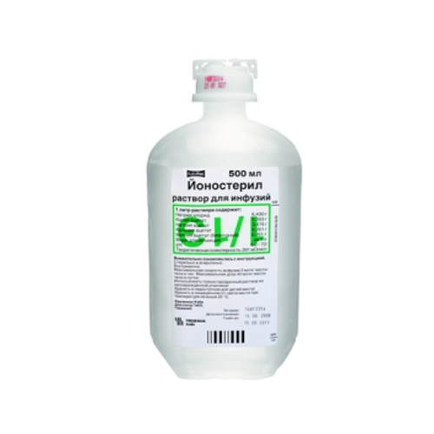
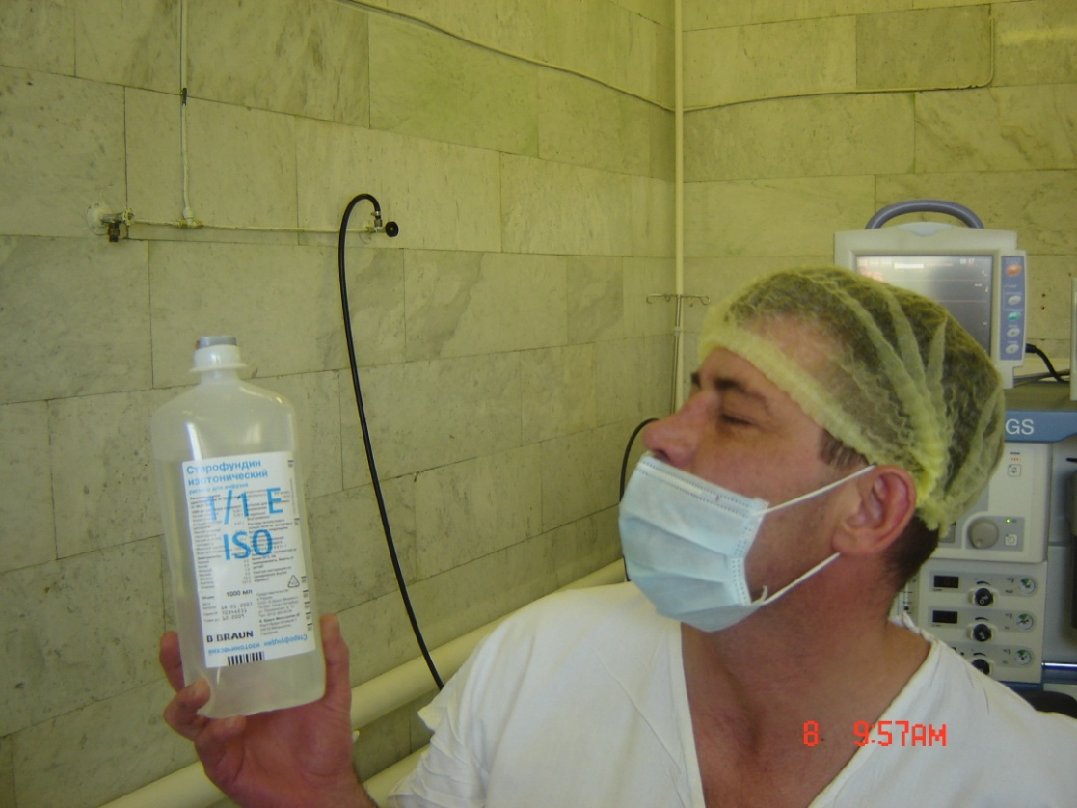
Что же из кристаллоидов предпочесть?

Slide 30
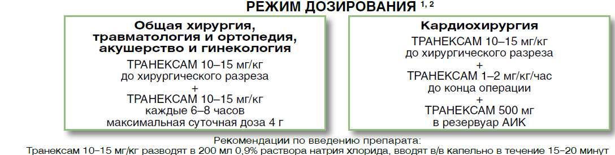
ТРАНЕКСАМ, раствор
СПОСОБ ПРИМЕНЕНИЯ И ДОЗЫ
Инструкция по медицинскому применению препарата Транексам
Horrow J.C., Van Riper D.F., Strong M.D., et al. The dose-response relationship of tranexamic acid. Anesthesiology 1995;82:383-392.

Slide 31
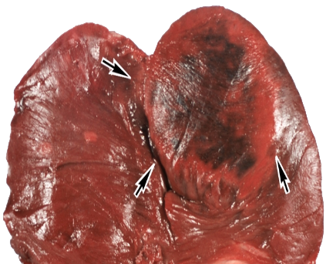

Применение апротинина повышает риск инфаркта миокарда
и сердечной недостаточности, инсульта и энцефалоптии
у пациентов с первичной коронарной реваскуляризацией...
Mangano D. T., Tudor I. C., Dietzel C. The risk associated
with aprotinin in cardiac surgery. New Eng. J. Med. 2006;354(4):353–365
Notes:
Слайд N6

Slide 32

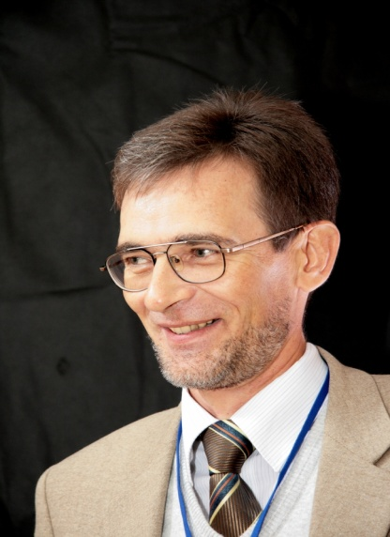
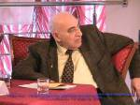
КОАГИЛ-VII
Первый отечественный рекомбинантный фактор свертывания крови
МНН: Эптаког альфа (активированный)
Фармакотерапевтическая группа: гемостатическое средство
Лекарственная форма: лиофилизат для приготовления раствора для внутривенного введения
Биоаналог
1мл раствора содержит 0,6 мг Эптакога альфа активированного

Slide 33
Клиническое наблюдение
Пациентка М., 31 года поступила в МПЦ 23.05.2014 г. Диагноз при поступлении: I беременность 40-41 нед. Анемия I ст. Гиперкоагуляционный синдром. Поперечно-суженный таз I ст. Варикозная болезнь.
29.05.2014 г. плановая лапаротомия по Пфанненштилю. Кесарево сечение в нижнематочном сегменте.

Slide 34
Клиническое наблюдение
Операция выполнлась под спинальной анестезией маркаином (13 мг) + фентанил (25 мкг) интратекально.
Сразу по извлечению плода и отделение последа появились жалобы на одышку, чувство нехватки воздуха, отмечено снижение АД до 90/50 мм рт. ст. Через 5 минут развилось гипокоагуляционное кровотечение.
Диагноз: АМНИОТИЧЕСКАЯ ЭМБОЛИЯ

Slide 35
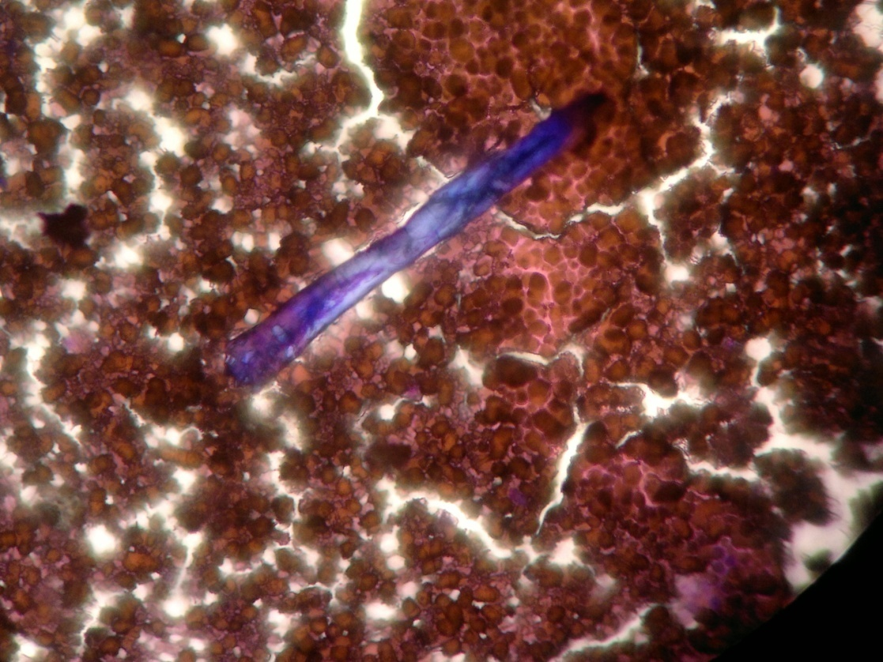
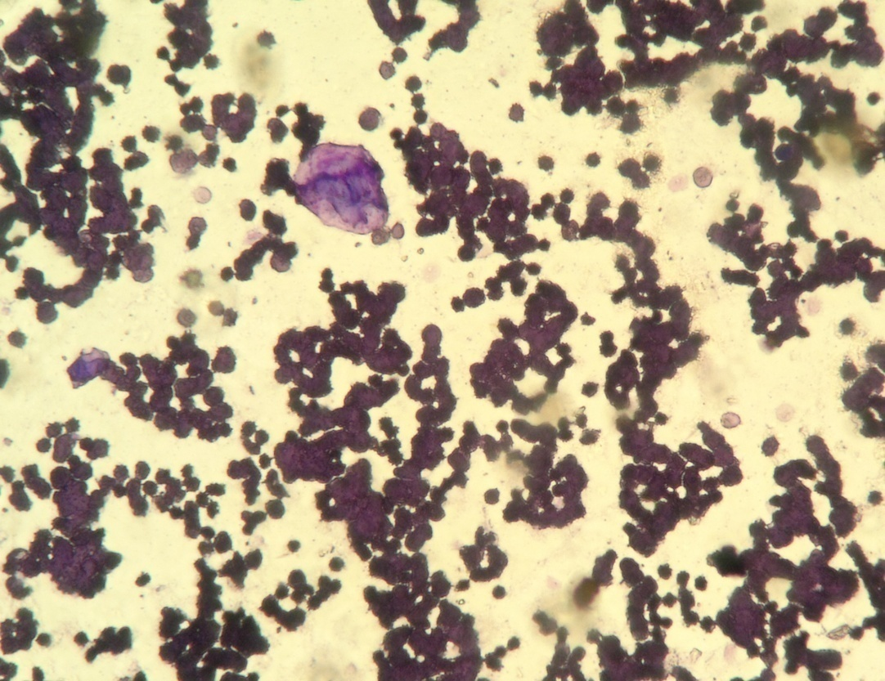
Прижизненная экспресс-диагностика (микроскопия крови из кубитальной вены)

Slide 36
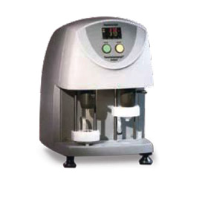
Тромбоэластография
Впервые описан
в 1948 году – Hartet
Позволяет быстро оценить глобальную функцию гемостаза
из одной пробы крови

Slide 37
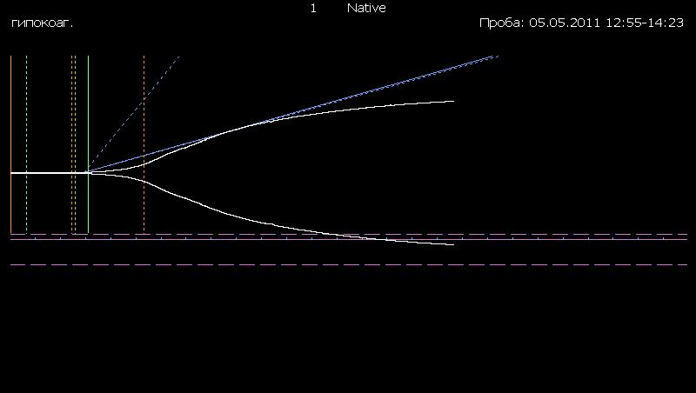
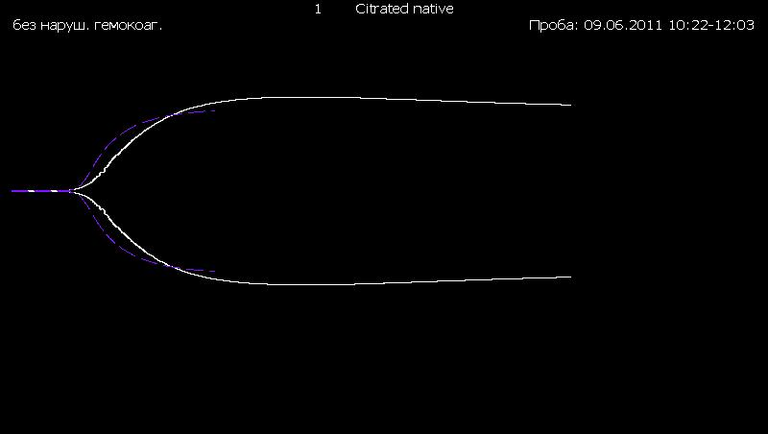
ТЭГ до (А) и после лечения (Б)

Slide 38
ЛЕЧЕНИЕ
Восполнение ОЦК
Коррекция гемокоагуляции:
Коагил 4,8 мг;
Протромплекс 600 мг;
Транексам 1500 мг;
СЗП 900 мл.

Slide 39
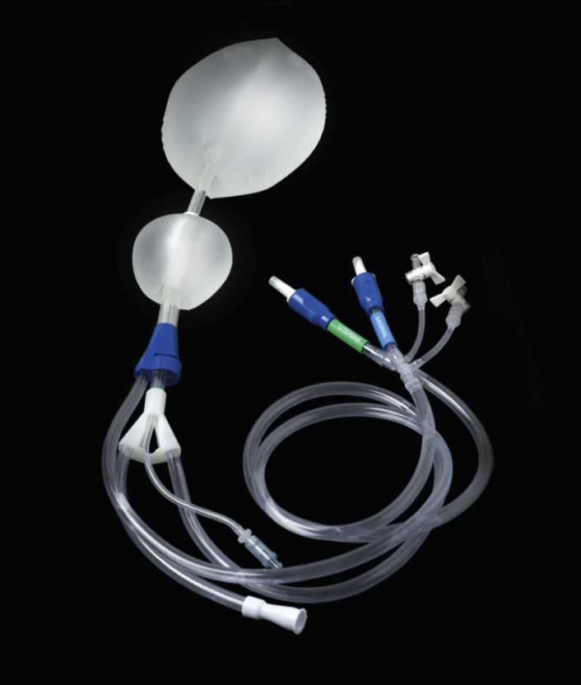
ЛЕЧЕНИЕ
Общий объем инфузии 5505 мл литров, в том числе:
Эритроцитарная взвесь 1455 мл;
Кристаллоиды 1400 мл;
Коллоидные растворы:
Искусственные: гелоплазма баланс (1500)
Естественные: 900 мл СЗП
250 мл 20% альбумина.
ПАБАЛ (100 мкг) медленно, на протяжении 1 мин однократно.
Управляемая балонная тампонада

Slide 40

Самая лучшая единица крови та, которую никому не перелили. акад. А.П. Воробьёв

Slide 41
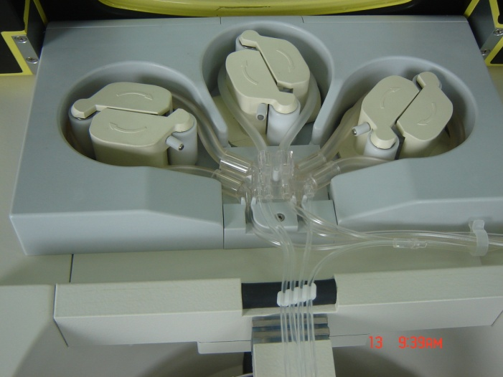
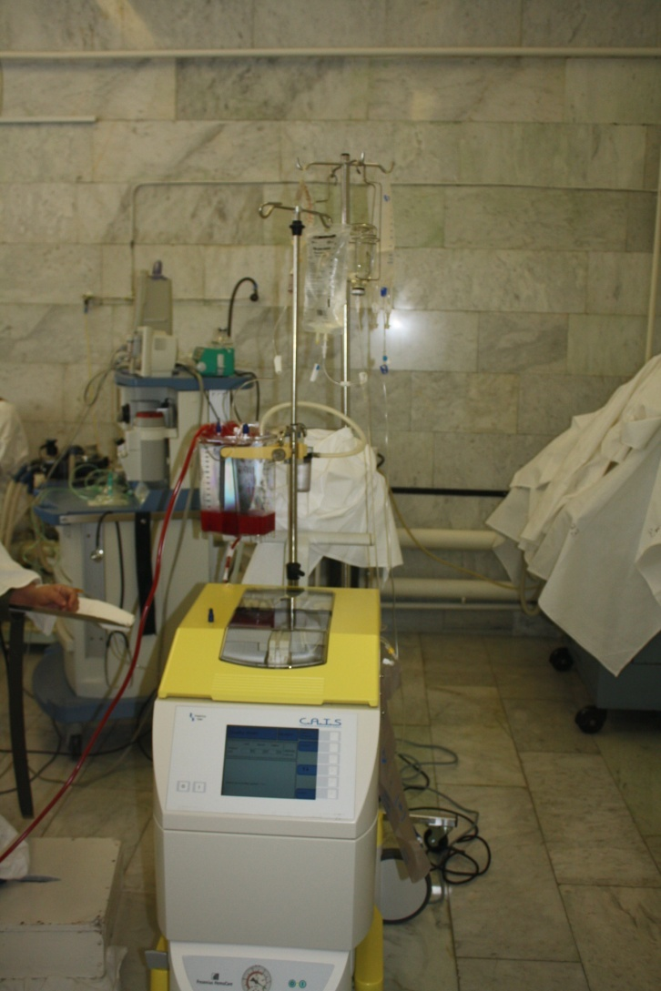
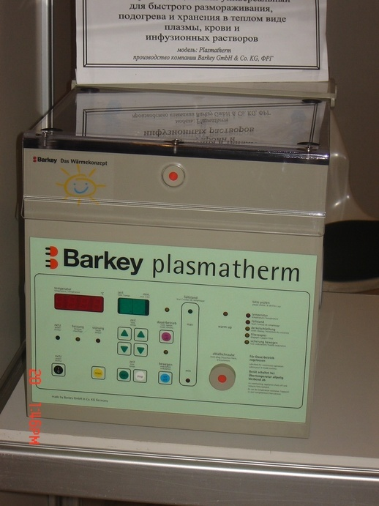
НЕКОТОРЫЕ НЮАНСЫ

Slide 42
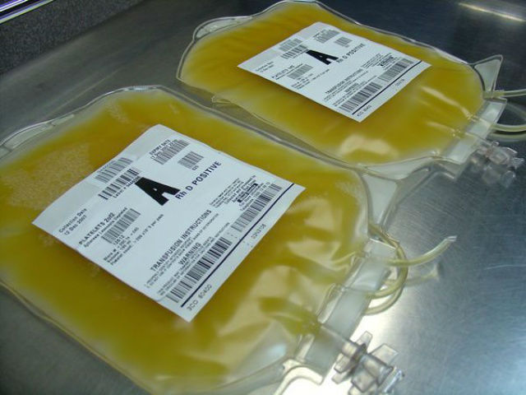
Принципы применения СЗП
Переливание СЗП показано только для восполнения плазменных факторов свёртывания!
Показания к трансфузии СЗП:
Кровопотеря свыше 25-30% ОЦК
С применением СЗП нельзя запаздывать!
Снижение концентрации фибриногена до 0,8 г/л
Снижение протромбинового индекса менее 60%
Удлинение ТВ или АЧТВ более чем в 1,8 раза от контроля
Общая доза СЗП не более 10-15 мл/кг массы!

Slide 43
Название компонентов крови
 | СЗП (литры) | ЭР.ВЗВЕСЬ (литры)
2012 г. | 16,5 | 29,1
2013 г. | 15,1 | 27,2
2014 г. | 11,8 | 19,3

Slide 44
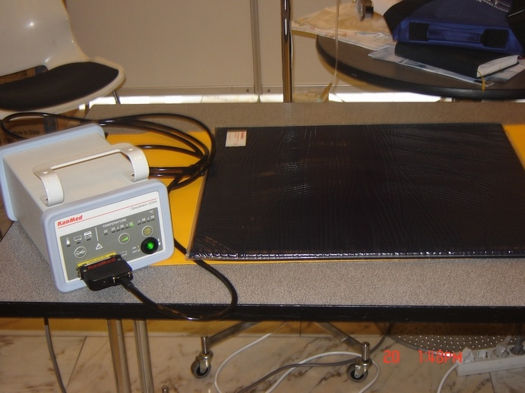
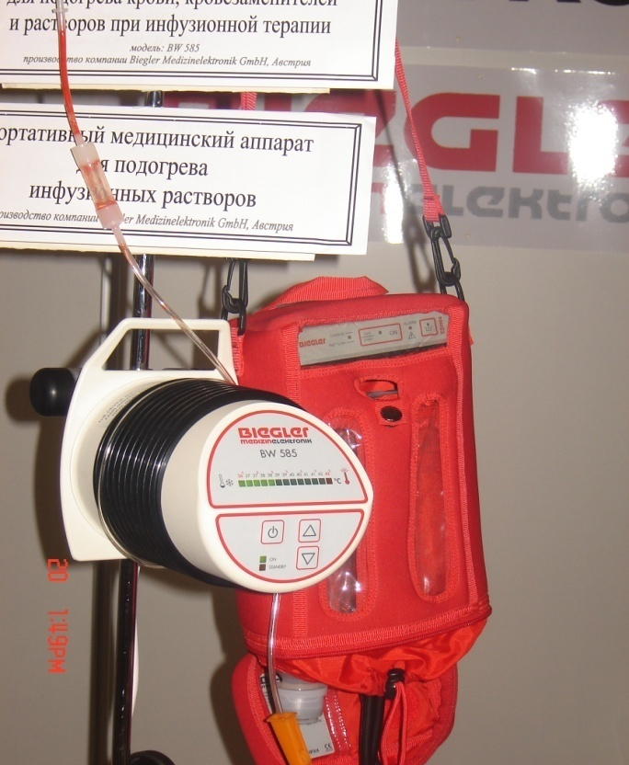
ПОДДЕРЖАНИЕ ТЕМПЕРАТУРНОГО ГОМЕОСТАЗА

Slide 45
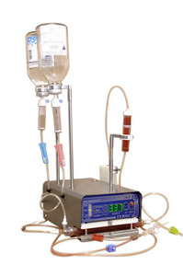
ПЛАЗМАФЕРЕЗ
Плазмаферез выполняем при следующих патологических состояниях:
При резус-конфликте между матерью и плодом.
При невынашивании беременности, обусловленном хроническим ДВС-синдромом, антифосфолипидным синдромом.
При HELLP-синдроме.

Slide 46
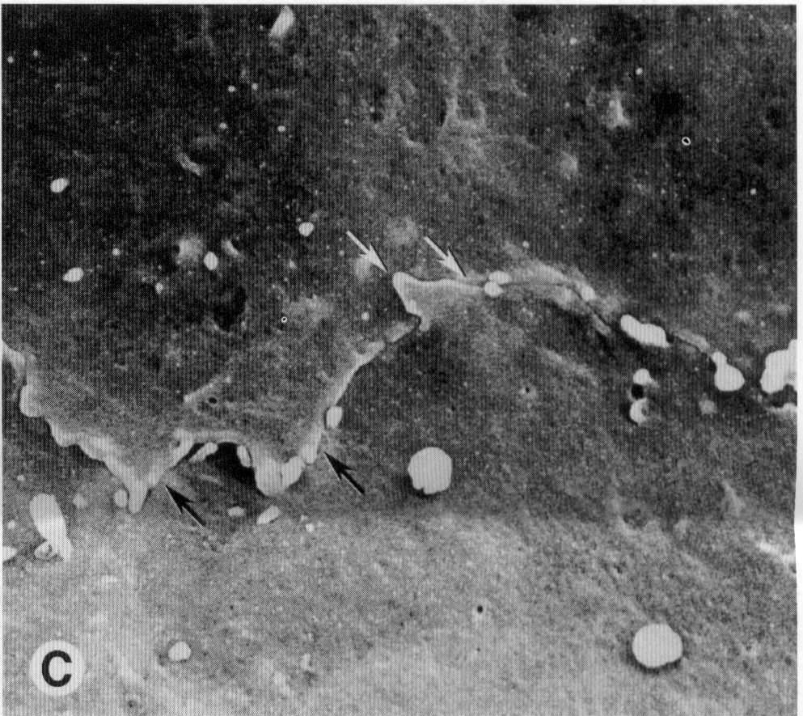
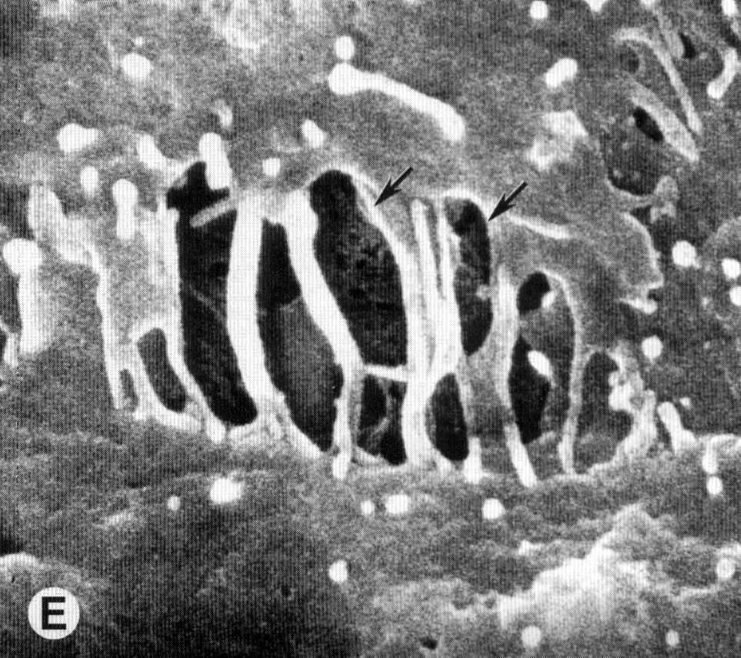
Капиллярная утечка

Slide 47
Сравнительная характеристика реализации полового пути передачи в г.о. Тольятти
(1999-2013г.г.)
Реализация путей передачи ВИЧ-инфекции в 2013г. (за 10 мес.)
Половой гетеросекс. | Половой гомосексуальн. | Парентеральный ПИН | Вертикальный
71% | 0,3% | 27,4% | 1,3%
Основной путь передачи ВИЧ-инфекции в Тольятти
(в отличии от РФ) - половой путь (с 2010г. > 50%).
Notes:
47
47
Хочется отметить, что в последние годы в структуре заболеваемости превалирует половой путь передачи

Slide 48
Половой состав
2000 год 2013 год
Тенденция. Рост удельного веса женщин
инфицирующихся ВИЧ ежегодно.
Кумулятивно удельный вес женщин достиг 37%
среди лиц, живущих с ВИЧ-инфекцией (с 19% в 2000г.)
Notes:
Количество заболевших женщин увеличилось более чем 10 раз по сравнению с 2000 годом

Slide 49
Некоторые характеристики
ВИЧ-инфицированных пациенток, принимающих антиретровирусные препараты
12,5%
25,4%
43,7%
18,4%

Slide 50
Динамика роста уровня тромбоцитов на фоне пульс-терапии

Slide 51
Динамика роста уровня гемоглобина на фоне терапии эритропоэтином
Кругова Л.В., Вартанов В.Я., Хуторская Н.Н., Лаптева И.В., Шифман Е.М.. Коррекция анемии у ВИЧ-инфицированных беременных, получающих антиретровирусные препараты// Анестезиология и реаниматология, 2012. –N6. - С.17-21.

Slide 52

Комбинированная спино-эпидуральная анестезия
Комбинированная спино-эпидуральная анестезия может сни-жать риск инфекции вследствие ослабле-ния стрессовой реак-ции и умеренной за-щитой клеточного и гуморального имму-нитета
Целесообразность эпидуральной аналь-гезии в послеопера-ционном периоде
Liu S., Carpenter R.L., Neal J.M. Epidural anesthesia and analgesia. Their role in postoperative outcome. Anesthesiology 2010; 82: 1474-1506

Slide 53
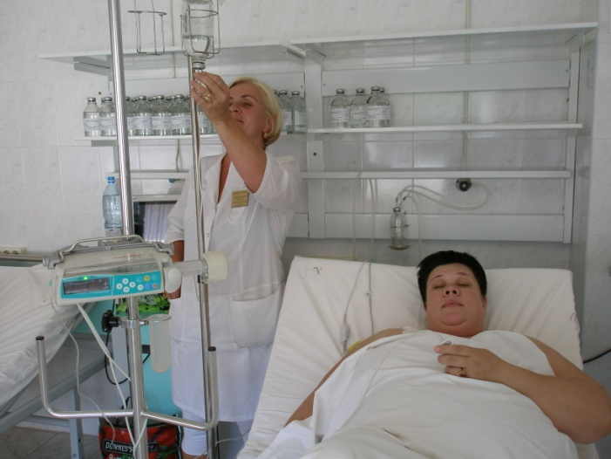
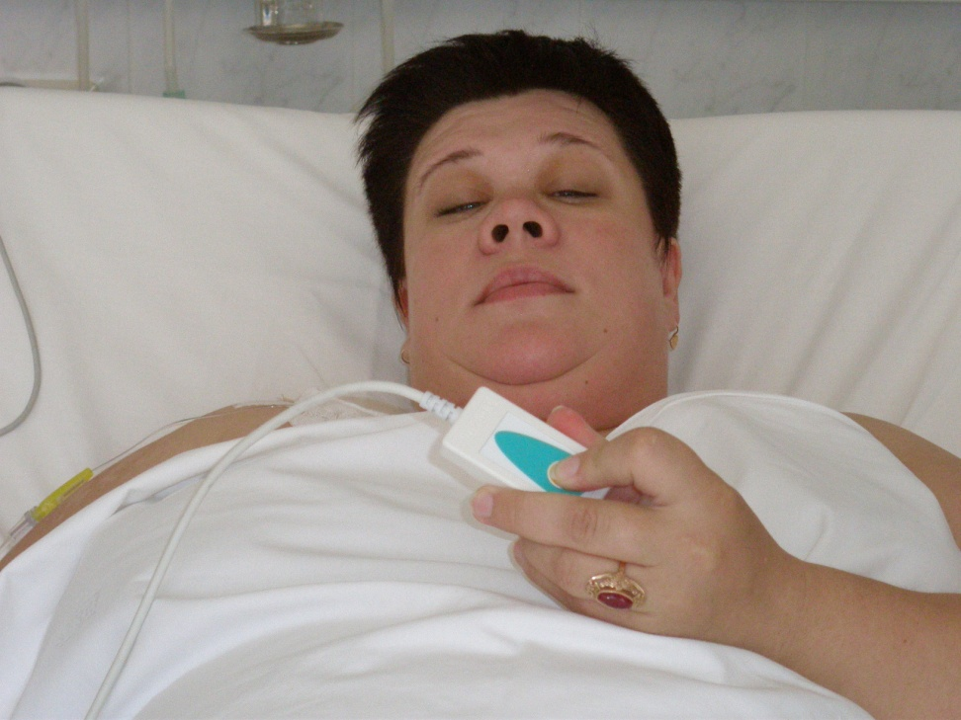
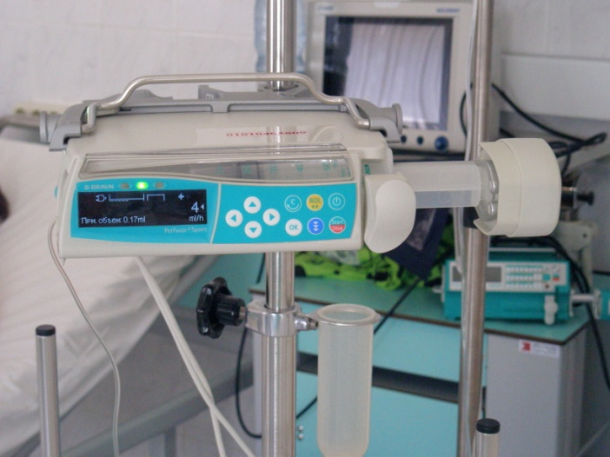
К сожалению у нас так не всегда!
(МПЦ ГБУЗ СО ТГКБ № 5)

Slide 54
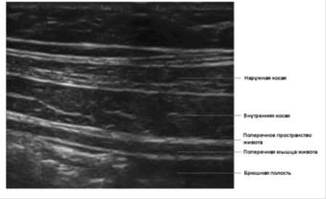
Дозы местных анестетиков при проведении блокады поперечного пространства живота
ПРЕПАРАТ | ДОЗА
РОПИВАКАИН 0,75% | 1,5 мг/кг (макс 150 мг) с обеих сторон
БУПИВАКАИН 0,375% | 1,0 мг/кг (макс 75 мг) с обеих сторон
http://www.far.org.ru/files/12_FAR_tezis.pdf
http://www.critical.ru/RegionarSchool/content/view/publications/170/0141.html
http://reganesth.ru/wp-content/uploads/2010/ТАР-+-Rectus-sheat-блок.pdf

Slide 55
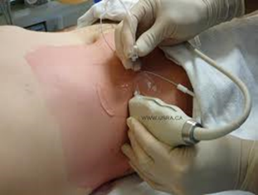
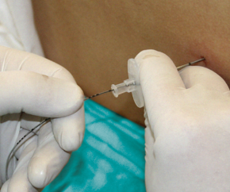
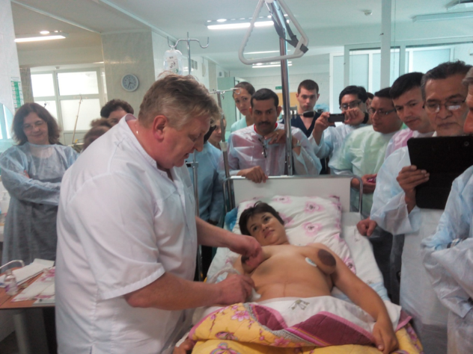
Осложнения
Практически отсутствуют
Заимствовано
у Г.В. Филипповича
Постпункционная головная боль
Брадикардия, гипотония
Снижение удовлетворенности

Slide 56
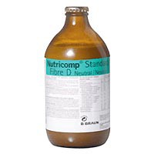
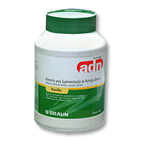
Раннее энтеральное питание
(через 8-10 часов)
в послеоперационном периоде способствует:
1) более быстрому восстановлению функций желудочно - кишечного тракта;
2) быстрому восстановлению белково- энергетической недостаточности и стабилизации питательного статуса пациентов.
3) за счет начала раннего энтерального питания удается уменьшить объем инфузионной терапии до необходимого минимума.

Slide 57
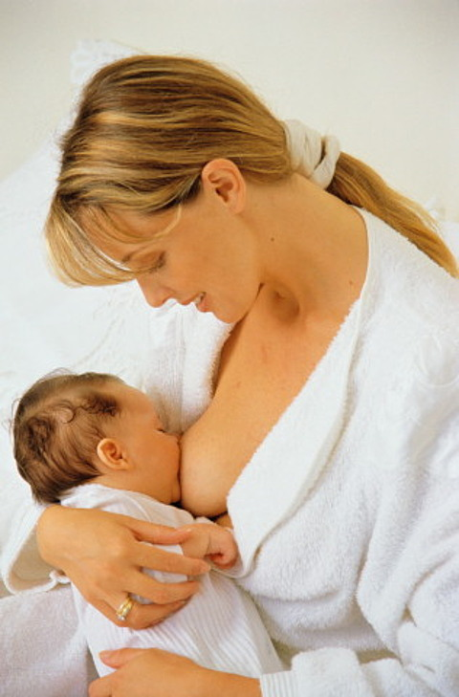
Ранняя активация = оптимальные условия вскармливания!

Slide 58
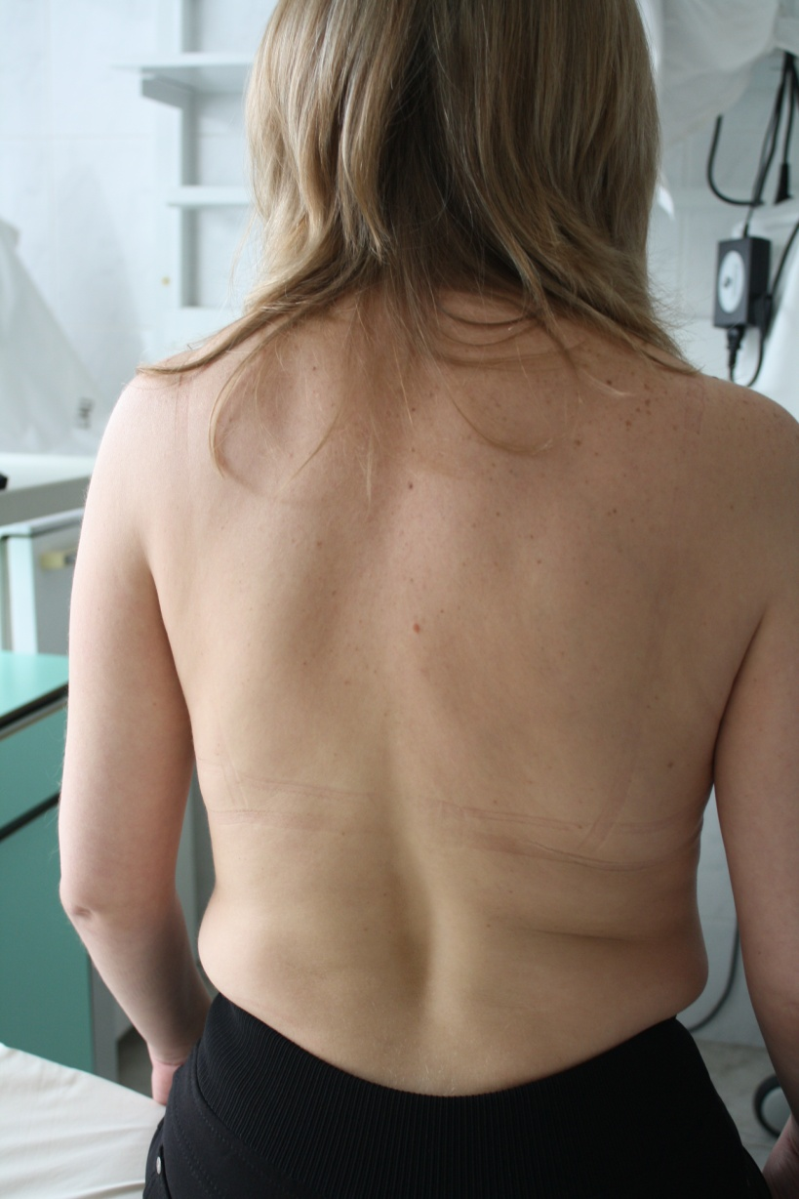
Из «скорбного листа»:
Диагноз при поступлении: Беременность II 37-38 нед., сочетанный гестоз на фоне симптоматической артериальной гипертензии.
Обращали на себя внимание: выраженная артериальная гипертензия (180/120 мм рт.ст., ЧСС 118 уд/мин), протеинурия (1,2 г/л), генерализованные отеки. Прием пищи за 2 часа до операции.
Рост 157 см, вес – 63 кг.
Согласно плану –абдоминальное родоразрешение.
Анестезиолог: риск III по ASA, Планируется провести операцию под спиннно-мозговой анестезией.
Из-за технических сложностей (сколиоз III ст.) выполнить её не удалось.

Slide 59

Домашние заготовки с базарными ценами не сходятся!
Операция проведена под общим обезболиванием по эндотрахеальному методу с ингаляцией смеси N₂O-О₂- севорана на фоне ИВЛ и миоплегии листеноном с применением препаратов для НЛА. Течение операции и анестезии осложнились тахикардией (до 150 уд/мин), артериальной гипертензией (до 235/132 мм рт.ст.). С целью стабилизации гемодинамики проводилась инфузия сульфата магния (2 г/час), клофелин, фракционно вводились селективные бета-блокаторы.

Slide 60


Карта анестезии больной Х.

Slide 61

В ИТАР 22.30
Параметры ИВЛ:
СMV.
FiO₂ 40%.
ДО – 450 мл.
МОД - 6,3 л.
PEEP +9 см H₂O
SaO₂ 94%.
Седатация:
Морфин.
Дормикум.
ГОМК.
Параметры ЦГ:
ЧСС (HR) 150 уд/мин
УО (SV) 56,7 мл
УИ (SVI) 35 мл/м²
МОС (CO) 8,5 л/мин
СИ (CI) 5,2 л/мин/м²
АД (NIBP) 140/90 мм рт.ст.
САД (MAP) 100 мм рт.ст .
ОПСС 1763 динхсекхсм⁵
Рост (H) 157 см
Вес (W) 63 кг
ПТ 1,63 м²

Slide 62

«Если какая-нибудь неприятность может произойти, она обязательно случится»
Закон Мерфи
На 24.00 Т 39,9^{о}С!

Slide 63

Вероятные причины гипертермии в данной клинической ситауции
Злокачественная гипертермия [севоран+, листенон+, ацидоз+(pH 7.24, pCO₂ 42 mmHg, BE – 27 ммоль/л), аритмия+, тахикардия+,гиперкалиемия-, ЕТСО₂ -, ригидность мышц -]?
Злокачественный нейролептический синдром?
Поражение ЦНС?
Инфекция?

Slide 64

Осмотр невролога
Глазное дно.
Диски зрительных нервов бледно-розовые. Контуры диска стушеваны, вены расширены, артерии сужены (ангиоспазм I cтепени), легкий отек сетчатки вокруг диска. Кровоизлияний нет.
Осмотр невролога.
Уровень сознания из-за седатации определить невозможно.Зрачки D=S, фотореакция вялая, содружественная. Сухожильные рефлексы D=S, низкие. Менингеальных знаков нет. Очаговые изменения не выявлены.
Диагноз: Острая гипоксическая энцефалопатия. Отек головного мозга?

Slide 65

Что значит анамнез!
При беседе с супругом пациентки выяснилось, что резкие подъемы АД, сопровождающиеся тахикардией, преимущественно ночью, у пациентки отмечались в течении последних 3-х недель.

Slide 66

Если б все это знать пораньше!
Дополнительное обследование:
УЗИ надпочечников.
Кортизол -1500 нмоль/л
(N 138 - 635).
СКТ.

Slide 67


УЗИ больной Х.
3D-формат
Анфас

Slide 68


УЗИ больной Х.
Обеднение кровотока по периферии образования
Гипоэхогенное образование
8,1х6,1х4,8 см с ровными четкими контурами

Slide 69

СТОИЛО ЛИ здесь все ЭТО ОБСУЖДАТЬ
Если да, звоните на «Эхо Москвы» по телефону +7 985 970 45 45,
если нет - звоните на «Эхо Москвы» по телефону +7 (495) 921-40-41.

Slide 70

ГБУЗ СО «ТОЛЬЯТТИНСКАЯ ГОРОДСКАЯ КЛИНИЧЕСКАЯ БОЛЬНИЦА № 5»
Приглашаем
НА «VIII МЕЖРЕГИОНАЛЬНУЮ
НАУЧНО – ПРАКТИЧЕСКУЮ КОНФЕРЕНЦИЮ
«ТОЛЬЯТТИНСКАЯ ОСЕНЬ», ПОСВЯЩЕННУЮ
НЕОТЛОЖНЫМ СОСТОЯНИЯМ В ПРАКТИКЕ
МНОГОПРОФИЛЬНОГО СТАЦИОНАРА» 15-16 ОКТЯБРЯ 2015
СПАСИБО ЗА ВНИМАНИЕ!
http://www.medvaz.tlt.ru/

